Slide 1
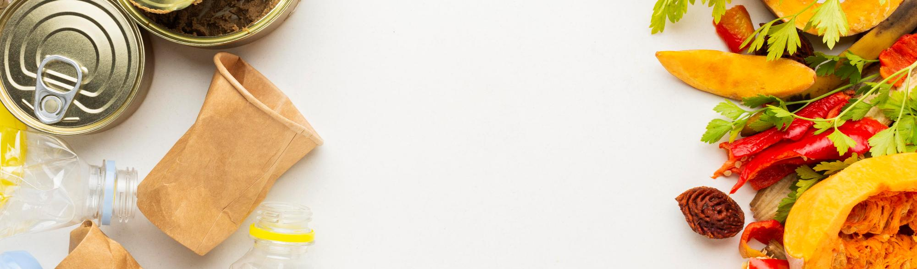
MODULO 2
EFFICIENZA DELLE RISORSE

Slide 2
CONTENUTI
01
Che cos'è l'efficienza delle risorse?
Il modulo 2 esplora il concetto della efficienza delle risorse, concentrandosi sulle strategie che consentono alle aziende alimentari di ottimizzare l'uso di materiali, acqua ed energia, riducendo al minimo i rifiuti e l'impatto ambientale. Attraverso principi chiave come le 3R (Ridurre, Riutilizzare, Riciclare), la gestione sostenibile delle risorse e l'efficienza energetica, si approfondiranno soluzioni pratiche,e politiche e incentivi che promuovono un futuro più sostenibile.
02
Le 3R: Ridurre, riutilizzare, riciclare
03
Uso sostenibile di materie prime e acqua
04
Efficienza energetica: Risparmio, energia verde e gestione intelligente
05
Incentivi e politiche per l'efficienza delle risorse

Slide 3

01
CHE COS'È L'EFFICIENZA DELLE RISORSE?

Slide 4

DEFINIZIONE
"L'efficienza delle risorse si riferisce alla gestione e all'uso sostenibile delle risorse naturali per ridurre al minimo gli impatti ambientali e i rifiuti, massimizzando al contempo i benefici economici e sociali".
- Programma delle Nazioni Unite per l'Ambiente (UNEP)
➔ Massimizzare l'efficienza delle risorse nella produzione e nel consumo di cibo aiuta a ridurre gli sprechi, a conservare l'acqua e l'energia, a diminuire i costi e a garantire una distribuzione più equa degli alimenti.

Slide 5
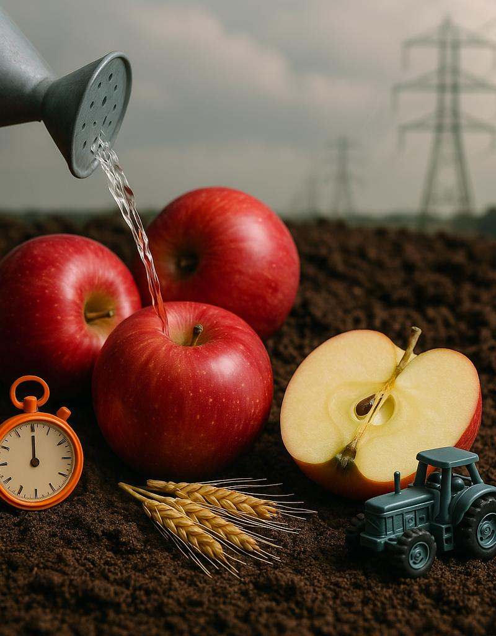
Impatto sulle risorse
Lo spreco alimentare non riguarda solo il cibo che buttiamo via, ma anche tutte le risorse utilizzate per produrlo.
Quando il cibo non viene consumato, si sprecano anche l'acqua, l'energia, la terra, la manodopera e il denaro impiegati per coltivarlo, trasformarlo, trasportarlo e conservarlo.
Ridurre gli sprechi alimentari è uno dei modi più semplici per proteggere le risorse del nostro pianeta.

Slide 6

Come la valorizzazione dei rifiuti alimentari può portare all'efficienza delle risorse
Questo video mostra in modo semplice come la valorizzazione dei rifiuti alimentari converta gli scarti alimentari in prodotti di valore o in energia, riducendo l'impatto ambientale. Il video promuove il recupero delle risorse, la produzione di biogas, il compostaggio, la ridistribuzione degli alimenti e il recupero dei nutrienti, contribuendo a un'economia circolare. Questo processo riduce al minimo i rifiuti in discarica e l'inquinamento, promuovendo allo stesso tempo l'innovazione e le soluzioni sostenibili per un sistema alimentare resiliente.
Che cos'è la valorizzazione degli sprechi alimentari e come contribuisce a soluzioni sostenibili?

Slide 7
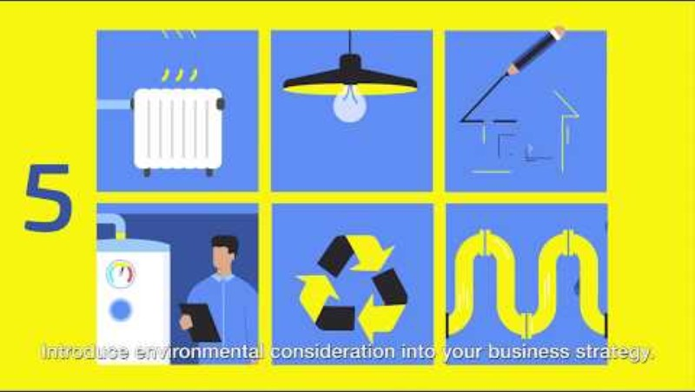
EREK - Centro Europeo di Conoscenza sull’Efficienza delle Risorse
EREK è l'acronimo di European Resource Efficiency Knowledge Centre. È un'iniziativa sostenuta dalla Commissione Europea per aiutare le imprese, soprattutto le PMI, a diventare più efficienti, competitive, e sostenibili nell'uso delle risorse,.
EREK fornisce strumenti, indicazioni e casi di studio per supportare le aziende in:
Riduzione del consumo di materiali, acqua ed energia
Ridurre al minimo i rifiuti e le emissioni
Migliorare la progettazione dei prodotti e le pratiche circolari

Slide 8


Principi chiave dell'efficienza delle risorse
Identificazione dei rischi e delle opportunità
Transizione verso modelli aziendali efficienti dal punto di vista delle risorse
Le PMI e i produttori alimentari devono valutare i rischi e le opportunità della transizione verso modelli circolari ed efficienti nell'uso delle risorse, considerando i progressi tecnologici, la competitività del mercato e i rischi di reputazione lungo le loro catene del valore.
Le PMI e i produttori alimentari dovrebbero integrare i principi dell'economia circolare nei modelli di business esistenti e nuovi, concentrandosi sulla riduzione del consumo di risorse primarie, sulla minimizzazione degli impatti ambientali e sull'ottimizzazione del ciclo di vita dei prodotti, della progettazione e dell'utilizzo dei materiali.

Slide 9


Principi chiave dell'efficienza delle risorse
Partenariati e coinvolgimento di più parti interessate
Miglioramento del monitoraggio e riferimento
La collaborazione intersettoriale, compresi i partenariati tra produttori di alimenti primari, comunità alimentari, stakeholder della bioeconomia, agenzie di sviluppo regionale e consumatori, è fondamentale per massimizzare l'uso delle risorse e migliorare la circolarità. I partenariati pubblico-privati dovrebbero sostenere le soluzioni di economia circolare.
È fondamentale che i produttori alimentari incorporino l'economia circolare e l'efficienza delle risorse nelle loro pratiche di divulgazione delle informazioni, garantendo la trasparenza dei loro progressi e del loro impatto attraverso i rapporti di sostenibilità e altri canali.

Slide 10

Principi chiave dell'efficienza delle risorse
Integrazione con gli obiettivi ambientali
L'economia circolare e l'efficienza delle risorse dovrebbero allinearsi con le strategie di decarbonizzazione, biodiversità e riduzione dell'inquinamento per sostenere gli obiettivi ambientali e di sviluppo sostenibile più ampi.
Leadership per le strategie di efficienza delle risorse
Le aziende devono dimostrare l'impegno dei vertici aziendali nei confronti dell'economia circolare e dell'efficienza delle risorse, integrando questi principi nelle loro strategie e sensibilizzando l'intera azienda.

Slide 11

02
LE 3RS: RIDURRE, RIUTILIZZARE, RICICLARE

Slide 12
Lo spreco alimentare in Europa...
Nel 2021, nell'Unione Europea sono stati generati più di 58 milioni di tonnellate di rifiuti alimentari (fonte: eufic) - le PMI rappresentano il 42% di questi rifiuti alimentari!
131 kg
€132
252,000,000
o
o
PER PERSONA
MILIARDO
TONNELLATE DI CO₂

Slide 13
Le 3R e il loro ruolo nella riduzione dei rifiuti
Lo spreco alimentare è un problema globale in crescita con gravi conseguenze ambientali, economiche e sociali. Quasi un terzo di tutto il cibo prodotto viene sprecato, con conseguente esaurimento delle risorse, aumento delle emissioni di gas serra e notevoli perdite finanziarie.
Il quadro delle 3R - Ridurre, Riutilizzare e Riciclare - fornisce un approccio strutturato alla gestione dei rifiuti alimentari.
RIUTILIZZO
Riorientare le eccedenze alimentari verso nuovi usi, come le donazioni o l'upcycling, ne aumenta il valore.
RICICLO
RIDURRE
Prevenire gli sprechi alimentari prima che avvengano è la soluzione più efficace.
Il compostaggio e la produzione di bioenergia garantiscono un riutilizzo sostenibile dei rifiuti.

Slide 14
Ridurre: minimizzare i rifiuti alla fonte
Controllo delle porzioni
I ristoranti e i consumatori possono ridurre i rifiuti servendo porzioni adeguate.
Striscione
Infografica
Il modo migliore per gestire gli sprechi alimentari è evitare che si verifichino. Le aziende possono adottare misure proattive per ridurre al minimo le perdite alimentari in ogni fase della catena di approvvigionamento.
La riduzione dei rifiuti alimentari va a vantaggio dell'ambiente, diminuendo l'uso delle discariche e le emissioni di metano, oltre a ridurre i costi per le aziende e le famiglie.
Le aziende possono utilizzare l'intelligenza artificiale per prevedere la domanda e prevenire la sovrapproduzione.
Gestione dell'inventario
Efficienza Farm-to-Table
Ridurre la perdita di cibo durante la raccolta, il trasporto e lo stoccaggio.
Educazione alla conservazione degli alimenti, alle date di scadenza e al consumo responsabile.
Consapevolezza dei consumatori

Slide 15
Riutilizzo - Rimpiazzare le eccedenze alimentari
Donazioni di cibo
Le eccedenze alimentari possono sostenere chi ne ha bisogno.
Quando non è possibile evitare lo spreco di cibo, la soluzione migliore è il suo riutilizzo. Le aziende possono riutilizzare gli alimenti in modo creativo per aumentarne il valore e ridurre gli sprechi. Anche l'educazione dei consumatori è fondamentale.
Gli scarti alimentari possono essere utilizzati per l'alimentazione animale, riducendo la domanda di mangimi tradizionali e mantenendo i rifiuti fuori dalle discariche. Il riutilizzo dei rifiuti alimentari va a vantaggio sia dell'ambiente che dell'economia.
Stendardo
Infografica
Trasformare i sottoprodotti alimentari in nuovi ingredienti.
Upcycling
Mangimi per animali
Riutilizzare gli scarti alimentari come mangime per il bestiame.
Collaborare con banche alimentari e aziende agricole per massimizzare l'uso degli alimenti.
Partenariati

Slide 16
Riciclare - Compostaggio e bioenergia dagli scarti alimentari
Trasformare i rifiuti alimentari in terreno ricco di sostanze nutritive.
Compostaggio
Il passo finale è il riciclo dei rifiuti alimentari, che contribuisce a restituire i nutrienti al terreno, a generare energia rinnovabile e a evitare che i rifiuti organici finiscano nelle discariche.
Le aziende possono integrare il riciclaggio nelle loro attività conducendo controlli sui rifiuti alimentari e trovando modi per utilizzare tali rifiuti.
Gli imballaggi biodegradabili favoriscono il riciclaggio riducendo la contaminazione e migliorando l'efficienza.
Stendardo
Infografica
Digestione anaerobica
Produrre biogas e fertilizzanti dai rifiuti organici.
Audit sugli sprechi alimentari
Identificare le fonti di rifiuti e migliorare gli sforzi di riciclaggio.
Progettazione di materiali che semplificano il riciclaggio dei rifiuti alimentari.
Imballaggio biodegradabile

Slide 17

Le 3R nella mia attività
Riflettete su come le 3R si applicano alle vostre pratiche aziendali quotidiane. Create su carta tre colonne con l'etichetta Ridurre, Riutilizzare, Riciclare.
Elencate le azioni che fate attualmente in ogni categoria e pensate a un nuovo modo per migliorare ogni area.
Sfidate voi stessi a fare un cambiamento questa settimana!

Slide 18

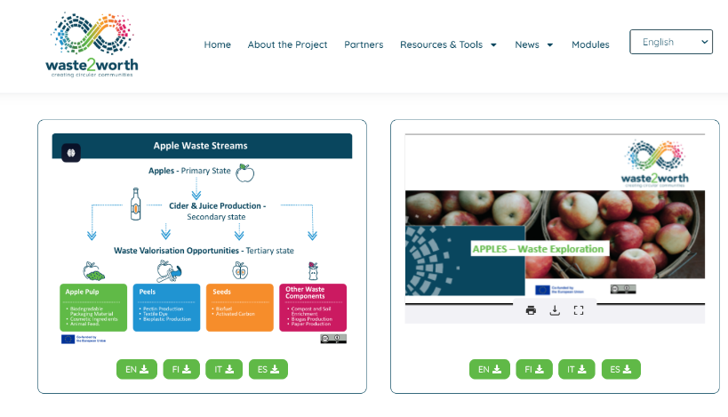

Lasciatevi ispirare...
Consultate il sito web di Waste2Worth per scoprire la Guida all'esplorazione dello spreco alimentare delle PMI e le mappe delle comunità regionali... progettate per creare consapevolezza e motivazione nei confronti dei benefici delle comunità circolari.

Slide 19

03
USO SOSTENIBILE DI MATERIE PRIME E ACQUA

Slide 20

Le sfide dell'estrazione e del consumo eccessivo di risorse
Il rapido consumo eccessivo di risorse sta esaurendo le riserve naturali e contribuisce al degrado ambientale, compreso l'impatto insostenibile della produzione alimentare.
Degrado ambientale: L'estrazione delle risorse determina la deforestazione, il degrado del territorio e il cambiamento climatico.
Stress da produzione alimentare: L'agricoltura contribuisce pesantemente alla scarsità d'acqua, all'erosione del suolo e alla perdita di biodiversità.
Disuguaglianze globali: Le nazioni ricche consumano molte più risorse, aggravando le disuguaglianze sociali e i danni ambientali nelle regioni più povere.

Slide 21


ESPLORARE LE SOLUZIONI
Esplora La lotta per il cibo, una serie di podcast di EIT-Food. In questo episodio si parla di ReThinkResource sulla creazione di valore dai rifiuti alimentari.
Il team del podcast presenta Linda Grieder di RethinkResource, un'azienda che studia come trasformare i rifiuti alimentari e i flussi collaterali in profitto. Lei spiega anche come la nuova piattaforma di RethinkResource - Circado - stia lavorando per mettere in contatto le industrie e sfruttare al meglio le opportunità di spreco alimentare.
Clicca qui e sintonizzati!

Slide 22
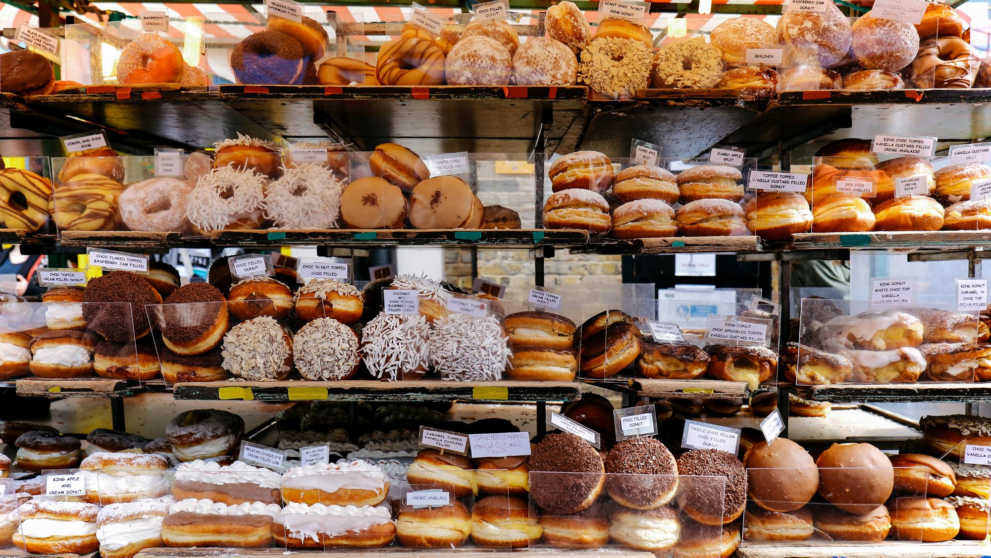
Le aziende non sempre sanno di poter vendere i propri flussi di rifiuti, o quale sia il prezzo da chiedere.
- Linda Grieder, fondatrice di Rethink Resource

Slide 23

Approvvigionamento sostenibile e sostituzione dei materiali
L'approvvigionamento sostenibile e le pratiche di efficienza delle risorse possono ridurre in modo significativo l'impatto ambientale, aumentando al contempo la competitività delle PMI del settore alimentare:
Acquistate localmente e accorciate le catene di approvvigionamento per ridurre le emissioni di carbonio (un impatto del trasporto), sostenendo i produttori locali e rafforzando i legami con le comunità.
Sostituzione dei materiali: Il passaggio a imballaggi biodegradabili o riutilizzabili riduce al minimo i rifiuti di plastica e l'impatto ambientale.
Migliorare l'efficienza delle risorse riducendo l'uso di energia, acqua e materiali, riducendo i costi e aumentando la competitività delle PMI, che si posizionano come leader nell'innovazione e nella sostenibilità e sono attraenti per i consumatori consapevoli.

Slide 24

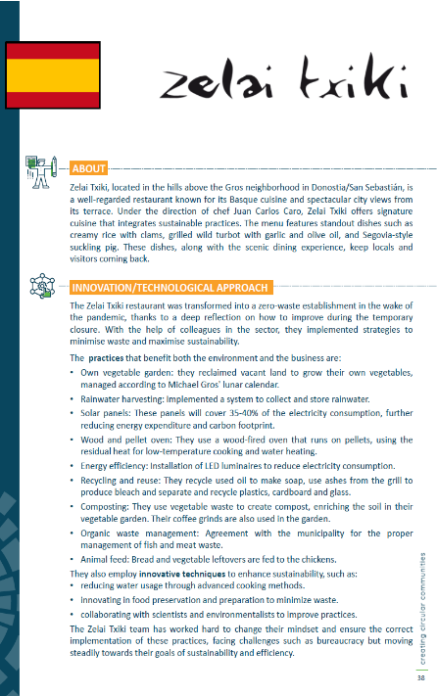

Lasciatevi ispirare...
... da Zelai Txiki, un ristorante basco che ha trasformato le sfide della pandemia in un'opportunità di sostenibilità, trasformandosi in un locale a rifiuti zero con un proprio orto, pannelli solari, raccolta dell'acqua piovana e pratiche innovative di gestione dei rifiuti.
Presentata nel nostro Compendio delle Buone Pratiche, questa iniziativa esemplifica come l'agricoltura responsabile, la sostituzione dei materiali e l'efficienza delle risorse possano aiutare i ristoranti a ridurre il loro impatto ambientale mantenendo l'eccellenza culinaria.
Visitate il loro sito web per maggiori informazioni!

Slide 25

"LA PRIMA REGOLA DELLA SOSTENIBILITÀ È ALLINEARSI ALLE FORZE NATURALI, O ALMENO NON CERCARE DI SFIDARLE".
Paul Hawken

Slide 26

04
EFFICIENZA ENERGETICA

Slide 27

Perché l'efficienza energetica è importante...
L'efficienza energetica è essenziale per le PMI del settore alimentare, in quanto aiuta a tagliare i costi operativi e a ridurre l'impatto ambientale. Nelle cucine, nelle linee di produzione, nelle aree di distribuzione e di stoccaggio, l'ottimizzazione dell'uso dell'energia può ridurre significativamente le bollette energetiche e le emissioni - si vedano gli esempi di pratiche nelle diapositive seguenti.
L'efficienza energetica non solo sostiene gli obiettivi climatici, ma migliora anche la resilienza e la competitività delle imprese in un mercato verde o orientato alla sostenibilità.

Slide 28
L'efficienza energetica svolge un ruolo cruciale nell'aiutare le PMI alimentari a diventare più resilienti, a gestire l'aumento dei costi dei materiali e dell'energia e a rimanere competitive. La riduzione dei consumi energetici porta a risparmi finanziari a lungo termine, a costi di produzione inferiori e a una maggiore stabilità di fronte alle fluttuazioni dei prezzi dell'energia.
Riduzione dei costi operativi grazie a un uso più intelligente dell'energia, per aiutare le PMI del settore alimentare a incrementare la redditività
Maggiore competitività sul mercato grazie all'allineamento con gli standard di sostenibilità e le aspettative dei consumatori
Miglioramento del benessere della comunità grazie alla riduzione delle emissioni, all'aria più pulita e al sostegno alla resilienza locale.
BENEFICI DELL'EFFICIENZA ENERGETICA

Slide 29




Come potete contribuire a un futuro di efficienza energetica?
Riduzione dell'energia nel trasporto degli alimenti
Refrigerazione efficiente
L'utilizzo di sistemi di refrigerazione avanzati con isolamento migliorato e refrigeranti ecologici può ridurre significativamente il consumo energetico nella conservazione degli alimenti.
L'utilizzo di veicoli a basso consumo energetico e l'ottimizzazione dei percorsi di consegna possono ridurre il consumo energetico nel trasporto degli alimenti.
Ottimizzare la conservazione degli alimenti
Cottura e lavorazione a basso consumo energetico
Strutture di stoccaggio con un migliore isolamento, controlli della temperatura e una corretta gestione delle scorte contribuiscono a ridurre al minimo il consumo di energia.
L'adozione di moderne apparecchiature di cottura e di sistemi di recupero del calore nella produzione alimentare riduce il consumo energetico complessivo.

Slide 30




Come potete contribuire a un futuro di efficienza energetica?
Sensibilizzare il personale
Monitorare e misurare l'uso dell'energia
La formazione del personale a spegnere le apparecchiature, a utilizzare l'illuminazione naturale e a scollegare i dispositivi durante la notte riduce gli sprechi energetici. Un "campione dell'energia" può monitorare e promuovere le migliori pratiche.
Migliorare l'efficienza operativa
I contatori intelligenti e gli strumenti di monitoraggio dell'energia forniscono informazioni in tempo reale. L'esame regolare delle bollette aiuta a individuare picchi insoliti e la definizione di obiettivi di risparmio energetico incoraggia l'efficienza.
Passare a un'apparecchiatura efficiente dal punto di vista energetico
La cottura in batch ottimizza l'uso delle apparecchiature, mentre la programmazione di attività ad alto consumo energetico nelle ore non di punta riduce i costi. La razionalizzazione dei flussi di lavoro riduce al minimo i tempi di inattività delle apparecchiature.
L'aggiornamento a frigoriferi, forni e friggitrici di classe A riduce il consumo energetico. I fornelli a induzione, l'illuminazione a LED e i motori a basso consumo energetico aumentano l'efficienza, mentre una migliore ventilazione riduce i costi.

Slide 31

"IL FATTO È CHE NESSUNA SPECIE HA MAI AVUTO UN CONTROLLO COSÌ AMPIO SU TUTTO CIÒ CHE ESISTE SULLA TERRA, VIVO O MORTO, COME QUELLO CHE ABBIAMO ORA. QUESTO CI CARICA DI UNA RESPONSABILITÀ IMPRESSIONANTE".
- Sir David Attenborough

Slide 32


Soluzioni per l'energia verde
Ecco due modi innovativi in cui le soluzioni energetiche vengono sfruttate per affrontare le sfide ambientali: il biogas dai rifiuti alimentari e la microgenerazione. Questi metodi energetici sostenibili possono contribuire alla gestione dei rifiuti e alla riduzione dei gas serra, ma offrono anche significativi vantaggi in termini di risparmio e indipendenza energetica.
Biogas da rifiuti alimentari
Microgenerazione
Il biogas è una fonte di energia rinnovabile ricavata dai rifiuti organici, tra cui scarti alimentari, rifiuti agricoli e letame animale, attraverso un processo chiamato digestione anaerobica. Questo processo cattura il metano, un gas ricco di energia che può essere utilizzato per la produzione di elettricità.
La microgenerazione si riferisce alla produzione su piccola scala di energia in loco, spesso utilizzando pannelli solari e piccole turbine eoliche. Per le PMI del settore alimentare, ciò significa che possono generare la propria elettricità, riducendo la dipendenza dalla rete e isolandosi dall'aumento dei costi energetici.

Slide 33
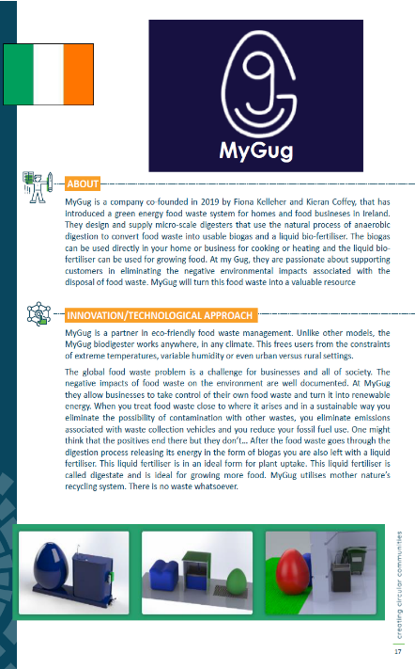
Lasciatevi ispirare...
... di MyGug, un'azienda irlandese che trasforma i rifiuti alimentari in biogas e biofertilizzante liquido attraverso innovativi biodigestori su microscala. La loro tecnologia adattabile viene utilizzata per aiutare le aziende a ridurre le emissioni, i costi di raccolta dei rifiuti e a generare energia rinnovabile in qualsiasi clima.
Presente nel nostro Compendio delle Buone Pratiche, questa iniziativa evidenzia come la gestione sostenibile dei rifiuti e l'efficienza delle risorse possano portare benefici sia ambientali che economici.
Visitate il loro sito web per
maggiori informazioni!

Slide 34

05
INCENTIVI E POLITICHE

Slide 35
INCENTIVI E MECCANISMI DI SOSTEGNO DELL'UE PER PROMUOVERE L'EFFICIENZA DELLE RISORSE
Come indicato nel Modulo 1, l'Unione Europea ha attuato diverse politiche e iniziative per promuovere l'efficienza delle risorse come parte delle sue strategie economiche e di sostenibilità più ampie. Tuttavia, sono disponibili anche incentivi e meccanismi di sostegno fondamentali sia a livello europeo che nazionale.
Questi incentivi vengono erogati per incoraggiare e assistere l'innovazione, migliorare i modelli di produzione e consumo e garantire la sicurezza delle risorse essenziali, allineandosi agli obiettivi globali di sostenibilità.
Approfondimenti di Eurobarometro: Una recente indagine di Eurobarometro indica che il 93% delle PMI dell'UE ha attuato almeno una misura di efficienza delle risorse, come il risparmio energetico, la minimizzazione dei rifiuti o il riciclaggio. Ciò sottolinea l'impegno diffuso delle PMI europee nei confronti della sostenibilità.

Slide 36
Incentivi irlandesi:
Regime di sovvenzioni per l'efficienza energetica: Il governo irlandese ha aumentato l'importo massimo disponibile nell'ambito di questo programma a 10.000 euro e ha ridotto il tasso di contribuzione delle imprese dal 50% al 25%. Questa iniziativa mira a sostenere le PMI nell'implementazione di misure di risparmio energetico. Fonte
HomeProgramma Impresa Verde: Questo programma fornisce finanziamenti alle organizzazioni, comprese le PMI, per sviluppare progetti innovativi che promuovano l'efficienza delle risorse e l'economia circolare. Fonte

Slide 37
Incentivi italiani:
Autoproduzione di energia da fonti rinnovabili per le PMI: nel dicembre 2024: il Ministero delle Imprese e del Made in Italy ha impegnato una misura per incentivare gli investimenti delle PMI. Alfonso Urso ha firmato il decreto che stanzia 320 milioni di euro per l'autoproduzione di energia da fonti rinnovabili. Il 40% delle risorse sarà destinato al Sud e alle micro e piccole imprese. Fonte
Piano Transizione 4.0: Il piano di incentivi per il manifatturiero avanzato del governo italiano stanzia 13,4 miliardi di euro in crediti d'imposta per investimenti in beni strumentali, R&S, innovazione e formazione, sostenendo le PMI nell'adozione di tecnologie avanzate e nel miglioramento dell'efficienza delle risorse. Fonte

Slide 38
Incentivi spagnoli:
Fondo nazionale per l'efficienza energetica (FNEE): Questo fondo fornisce sostegno economico, assistenza tecnica e formazione per migliorare l'efficienza energetica in vari settori, compreso quello industriale. Le PMI del settore alimentare possono accedere a finanziamenti per progetti volti a ridurre il consumo energetico e a migliorare la sostenibilità. Fonte
Istituto per la diversificazione e il risparmio energetico (IDAE): L'IDAE offre sovvenzioni e opzioni di finanziamento per progetti di efficienza energetica. Le PMI del settore alimentare possono beneficiare di programmi mirati all'adozione di tecnologie efficienti e di fonti energetiche rinnovabili per ottimizzare l'uso delle risorse. Fonte
Incentivi regionali: Le comunità autonome spagnole gestiscono sovvenzioni specifiche per migliorare l'efficienza energetica. Le PMI del settore alimentare dovrebbero esplorare i programmi regionali che possono offrire un sostegno aggiuntivo su misura per le esigenze locali. Fonte

Slide 39
Incentivi finlandesi:
Aiuti per l'energia: Questo incentivo sostiene le imprese e le organizzazioni che investono in progetti che migliorano l'efficienza energetica o promuovono sistemi energetici a basse emissioni di carbonio. Può anche finanziare progetti di energia rinnovabile che utilizzano nuove tecnologie, a condizione che l'aiuto influisca significativamente sull'avvio del progetto. Costi ammissibili: 10.000 euro e oltre (efficienza energetica) o 30.000 euro e oltre (energie rinnovabili); fino a 5 milioni di euro. Si tratta di una sovvenzione a fondo perduto basata sui costi effettivi. Fonte
Audit sull'efficienza dei materiali: Il governo finlandese offre incentivi economici alle aziende per la conduzione di audit sull'efficienza dei materiali, aiutandole a individuare le opportunità per ridurre gli sprechi e migliorare l'utilizzo delle risorse. Fonte

Slide 40

DIRETTIVA SULL'EFFICIENZA ENERGETICA
01
La revisione della direttiva sull'efficienza energetica (UE/2023/1791) rafforza l'impegno dell'UE a ridurre il consumo energetico, dando priorità all'efficienza energetica in tutti i settori per migliorare gli obiettivi climatici, la sicurezza energetica e l'accessibilità economica.
UN'EUROPA EFFICIENTE SOTTO IL PROFILO DELLE RISORSE
02
Questa iniziativa faro nell'ambito della Strategia Europa 2020 mira a stimolare la crescita economica riducendo al contempo il consumo di risorse, garantendo la sostenibilità e migliorando la competitività.
ORIENTAMENTI POLITICI SULL'EFFICIENZA DELLE RISORSE
La Policy Guidance dell'OCSE sull'efficienza delle risorse fornisce strategie chiave per raggiungere una crescita sostenibile riducendo il consumo di risorse, migliorando l'efficienza e promuovendo la cooperazione internazionale, sulla base degli impegni assunti dal G7 e da altre iniziative globali.
03

Slide 41

L'AMBIENTE È IL LUOGO IN CUI CI INCONTRIAMO TUTTI, IN CUI ABBIAMO TUTTI UN INTERESSE RECIPROCO; È L'UNICA COSA CHE TUTTI NOI CONDIVIDIAMO.
Lady Bird Johnson

Slide 42

Segui il nostro viaggio
li
in
yt
www.waste2worth.eu

